Slide 1
REPÚBLICA DE MOÇAMBIQUE
Ministério de Saúde
TRATAMENTO E REABILITAÇÃO NUTRICIONAL
VOLUMEN II: ADOLESCENTES E ADULTOS
Procedimentos na Admissão no Programa de Reabilitação Nutricional

Slide 2
Tópicos
Procedimentos na Admissão no Programa de Reabilitação Nutricional
Complicações Médicas na Desnutrição Aguda Grave
Sinais e Sintomas Clínicos da Desnutrição Aguda
Indicadores da Desnutrição Aguda
Instruções para o Cálculo do Índice de Massa Corporal
Avaliação Clínica e Laboratorial

Slide 3
Tópico 2.1 Procedimentos na admissão no Programa de Reabilitação Nutricional
Objectivos da Aprendizagem
Descrever passo-a-passo as etapas da admissão no TDI e TDA
Textos de Apoio
Texto de Apoio 2.1 Procedimentos na admissão ao PRN
Texto de Apoio 2.2 Exercício: A história do procedimento da admissão da Marta

Slide 4
Tópico 2.1 Procedimentos na admissão no Programa de Reabilitação Nutricional
PASSO 1: Receber o paciente e providenciar os cuidados iniciais
Fazer a triagem rotineira dos pacientes que esperam na fila e atender os mais graves
Avaliar quanto ao risco de morte e começar o tratamento o mais rápido possível
A história clínica e o exame físico devem ser feitos após superada a fase do risco imediato de morte
Pacientes que percorreram longas distâncias ou que esperaram por muito tempo até serem atendidos devem receber água açucarada a 10%

Slide 5
Tópico 2.1 Procedimentos na admissão no Programa de Reabilitação Nutricional
PASSO 2: Avaliação do estado nutricional
A avaliação nutricional inclui:
Avaliação da presença de edema bilateral
Medição de peso
Medição de altura
Cálculo do IMC
Classificação do estado nutricional de acordo com o IMC, ou, para adolescentes, de acordo com IMC, sexo e idade
Medição do perímetro braquial (PB)
Classificação do estado nutricional de acordo com o PB
Registrar o adolescente ou adulto e anotar as suas medições na ficha individual da US

Slide 6
Tópico 2.1 Procedimentos na admissão no Programa de Reabilitação Nutricional
PASSO 3: Avaliação clínica
Recolher a história clínica do paciente, realizar um exame físico e determinar se o paciente tem ou não complicações médicas.
Paciente com DAG e complicações médicas :
- Encaminhar imediatamente para o TDI e iniciar o tratamento (não é necessário testar o apetite).
Paciente com DAG sem complicações médicas :
- Encaminhar para o TDA e iniciar o tratamento
Encaminhar para o tratamento no ambulatório os pacientes com DAM, sem edema, sem complicações médicas e que tenham HIV, tuberculose ou que estejam grávidas ou nos 6 meses pós-parto.
Informações referentes ao pacientes, tais como a história clínica, os resultados do exame físico e da avaliação médica e nutricional, devem ser registadas na ficha individual da US.

Slide 7
Tópico 2.1 Procedimentos na admissão no Programa de Reabilitação Nutricional
PASSO 4: Teste de apetite
Apenas é realizado nos paciente com DAG sem complicações médicas
Encaminhar para o TDA os pacientes com DAG sem complicações médicas, que passarem o teste de apetite
Encaminhar para o TDI os pacientes com DAG sem complicações médicas, que não passarem o teste de apetite.

Slide 8
Exercício: A história do procedimento da admissão da Marta
Marta tem 35 anos de idade, foi diagnosticada com TB há 1 mês, e tem diarreia há mais de uma semana. A sua família tem uma pequena reserva de alimentos devido à seca que afectou a última estação de plantio, por isso a Marta só tem recebido uma refeição por dia há algumas semanas. Os Activistas Comunitários de Saúde na aldeia onde a Marta vive fizeram a triagem nutricional através da medição do perímetro braquial (PB), e identificaram que a Marta tem DAG. Eles encaminharam-na para o Centro de Saúde (CS) para uma avaliação mais detalhada. Quando a Marta chegou ao CS, já haviam muitos doentes a espera de atendimento. Ela esperou 6 horas até ser atendida. A enfermeira de serviço avaliou o seu estado nutricional através do PB. Após a avaliação nutricional, conduziu o exame físico e o teste de apetite. A enfermeira diagnosticou que a Marta tinha desidratação severa, DAG, e estava sem apetite. Marta foi admitida no Internamento.

Slide 9
Exercício: A história do procedimento da admissão da Marta
Descreve o processo de admissão que a Marta foi submetida. Quais foram os pontos positivos? O que deveria ser melhorado?
Quais são as etapas no processo de admissão da Marta que não foram realizadas ou foram realizadas na ordem incorrecta?

Slide 10
Respostas do exercício: A história do procedimento da admissão da Marta
Pontos Positivos
A enfermeira de serviço:
Avaliou o estado nutricional da Marta através do PB
Fez o exame físico
Conseguiu diagnosticar DAG
Internou à Marta

Slide 11
Respostas do exercício: A história do procedimento da admissão da Marta
Deve-se melhorar
O tempo de espera dos pacientes
A triagem rotineira dos pacientes (os doentes que esperam na fila devem sempre ser submetidos a triagem de modo atender primeiro os casos mais graves)
A avaliação do estado nutricional (todos os parâmetros antropométricos devem ser explorados em doentes desnutridos, de modo, à conseguir monitorar com clareza a evolução da desnutrição dos pacientes)
Os critérios de avaliação ao teste de apetite

Slide 12
Respostas do exercício: A história do procedimento da admissão da Marta
Os passos que foram omitidos ou não estão na ordem correcta, são:
O pessoal do centro de saúde não fez a avaliação imediata dos sinais de perigo ou a triagem para detecção dos casos mais graves como o da Marta. Se tivessem feito, eles teriam verificado que a Marta tinha desidratação severa e devia ter sido internada (TDI) imediatamente.
Marta não recebeu água açucarada.
A enfermeira não fez à avaliação correcta de todos parâmetros antropométrico para Marta.
A enfermeira não fez à avaliação do edema.
A enfermeira não fez à história clínica.
Não era necessário fazer o teste de apetite porque Marta tem complicações médicas ( a diarreia levou a desidratação severa) e precisa de admissão imediata no TDI.

Slide 13
Tópico 2.2 Uso de água açucarada
Objectivo da Aprendizagem
Saber preparar água açucarada a 10%
Saber quando e a quem oferecer água açucarada
Textos de Apoio
Texto de Apoio 2.3 Receita de água açucarada

Slide 14
Tópico 2.2 Uso de água açucarada
Materiais
Água tratada e armanezada de forma segura
Hipoclorito (Certeza)
Açúcar (cerca de 250 gramas)
5 jarros para armazenar a água com açúcar
5 colheres de chá
Jarro graduado, para medir o volume de água para preparar a água com açúcar
Notes:
Água potável: água fervida, filtrada ou desinfectada com hipoclorito ou Certeza, transportada e armazenada de forma segura num utensílio limpo e com tampa.

Slide 15
Tópico 2.2 Uso de água açucarada
Tabela 2.1 Receita de água açucarada (diluição à 10%)
Quantidade de água | Quantidade de açúcar
 | Gramas (g) | Colher de Chá
100 ml (meio copo) | 10 | 2
200 ml (um copo) | 20 | 4
500 ml (dois copos e meio) | 50 | 10
1 litro (cinco copos) | 100 | 20

Slide 16
Tópico 2.2 Uso de água açucarada
Água açucarada deve ser oferecida a:
Todos pacientes que percorreram longas distâncias ou que esperaram por muito tempo até serem atendidos.
Todos os pacientes referidos para o Tratamento da Desnutrição no Internamento (TDI) incluindo os que recusam ATPU .
Todos os pacientes em risco de hipotermia ou choque séptico tendo ou não niveís baixos de glicose sanguínea
Se possível, nos dias de muito calor, dê água açucarada a todos os pacientes que aguardam tratamento em ambulatório.

Slide 17
Tópico 2.3 Teste de apetite
Objectivos da Aprendizagem
Saber a importância do teste de apetite
Saber em que momento o teste de apetite deve ser aplicado
Reconhecer quando é que um doente passa ou falha o teste de apetite
Textos de Apoio
Texto de Apoio 2.4 Teste de apetite
Notes:
Topico obrigatório – 45 minutos

Slide 18
Tópico 2.3 Teste de apetite
O teste de apetite constitui um dos critérios mais importantes para decidir se um adolescente ou adulto com DAG deve ser tratado em ambulatório ou no internamento.
Notes:
Todos pacientes com complicações médicas devem ser internados imediatamente.

Slide 19
Tópico 2.3 Teste de apetite
Pontos a ter em conta na realização de um teste de apetite:
Realizar o teste de apetite num lugar ou canto tranquilo, onde o paciente possa estar confortável e possa familiarizar-se com o ATPU e consumi-lo tranquilamente
Explicar ao doente a finalidade do teste e descrever o processo
Orientar o doente para lavar as mãos antes de comer o ATPU
Oferecer água tratada e armazenada de forma segura para beber enquanto o doente está a comer o ATPU

Slide 20
Tópico 2.3 Teste de apetite
Observar o doente a comer o ATPU durante 30 minutos e depois decidir se o doente passa ou falha o teste
Critérios para o Teste de Apetite:
Passa o Teste de Apetite | Falha o Teste de Apetite
O doente que come pelo menos uma saqueta de ATPU (92 g) | O doente que come menos de uma saqueta de ATPU (92 g)

Slide 21
Concurso de perguntas e respostas
Concurso de perguntas e respostas:
Pergunta #1: Diga o motivo pelo qual o teste de apetite é feito.
Pergunta #2: O que causa falta de apetite em adolescentes, adultos, e mulheres grávidas com desnutrição aguda grave?
Pergunta #3: Responda, se Verdadeiro ou Falso, e porquê – “O apetite só é testado no momento da admissão.”
Pergunta #4: Onde se deve realizar o teste de apetite e porquê?

Slide 22
Concurso de perguntas e respostas
Concurso de perguntas e respostas:
Pergunta #5: Qual é a explicação que se deve dar à doente ou provedor de cuidados e as 4 orientações antes de realizar o teste de apetite?
Pergunta #6: Por quanto tempo se deve observar o doente a comer o ATPU?
Pergunta #7: Qual é o critério para passar o teste de apetite?
Pergunta #8: Em situação de escassez de ATPU, como proceder na admissão do paciente com DAG?

Slide 23
Respostas do concurso de perguntas e respostas
Pergunta #1:
R: Um critério para se decidir pela admissão no TDI ou TDA.
Pergunta #2:
R1: A DAG perturba as funções do fígado e do metabolismo, levando à falta de apetite
R2: As infecções causam a perda de apetite, especialmente na fase aguda
Pergunta #3:
R: Falso. O apetite é testado na admissão e repetido em cada visita de seguimento à US.
Pergunta #4:
R: Lugar ou canto tranquilo, para que o doente possa estar confortável e consumir o ATPU tranquilamente.

Slide 24
Respostas do concurso de perguntas e respostas (continuação)
Pergunta #5:
R1: Explicar que o teste de apetite tem como finalidade decidir se o doente vai ser tratado em ambulatório ou em internamento.
Orientar o doente ou ao provedor de cuidados para:
R2: Lavar as mãos antes de comer ou dar de comer ao doente ATPU
R3: Delicadamente dar-lhe o ATPU
R4: Incentivar o doente a comer o ATPU sem força-lo
R5: Oferecer água tratada e armazenada de forma segura para beber enquanto o doente está a comer o ATPU
Pergunta #6: R: 30 minutos.
Pergunta #7: R: O doente deve ser capaz de comer sozinho e sem ser forçado, 1 saqueta de ATPU (92 g).
Pergunta # 8: R: Não fazer o teste de apetite e encaminhar o paciente ao TDI.

Slide 25
Tópico 2.4 Complicações médicas na desnutrição aguda grave
Objectivo da Aprendizagem
Conhecer as complicações médicas associadas à desnutrição aguda grave
Textos de Apoio
Texto de Apoio 2.5 Definição das complicações médicas na desnutrição aguda grave
Notes:
Tópico obrigatório – 30 minutos

Slide 26
Tópico 2.4 Complicações médicas na desnutrição aguda grave
Convulsões
Perda de consciência/Confusão
Letargia/ não-alerta
Hipoglicémia
Hipotermia
Desidratação grave ou severa
Para mais informações sobre as complicações médicas leia o Texto de Apoio 2.5 do Módulo 2.
Febre elevada
Anemia severa
Infecção respiratória baixa
Anorexia/sem apetite
Vómito persistente
Pele seca com descamação

Slide 27
Tópico 2.5 Sinais e sintomas clínicos da desnutrição aguda
Objectivos da Aprendizagem
Identificar os sinais clínicos de desnutrição aguda
Diferenciar o marasmo do kwashiorkor
Identificar quando é que um paciente tem edema
Classificar o tipo de edema de acordo com a gravidade
Fazer o diagnóstico diferencial do edema
Textos de Apoio
Texto de Apoio 2.6 Sinais e sintomas clínicos de marasmo
Texto de Apoio 2.7 Sinais e sintomas clínicos de kwashiorkor
Texto de Apoio 2.8 Como identificar a presença e gravidade do edema bilateral
Texto de Apoio 2.9 Diagnóstico diferencial de edema bilateral
Notes:
Tópico obrigatório- 45 minutos
Este tema deve ser revisto pelo facilitador antes de qualquer sessão.
O diagnostico diferencial de edema deve ser revisto pós não esta nos slides.

Slide 28
Sinais e sintomas clínicos de Marasmo (mais frequentes)
Perda da massa muscular
Perda do tecido celular subcutâneo
Aparência de desidratação
Alterações do cabelo
Alterações cutâneas
Amenorreia nas mulheres
Impotência sexual nos homens
Perda da líbido
Infecçoes associadas

Slide 29
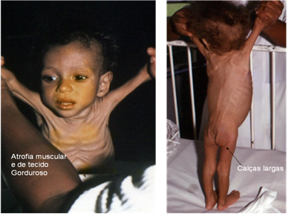
Sinais e sintomas clínicos de Marasmo
Fonte: Módulo2 do PRNI, (2011)
Notes:
As fotos mostram os sinais e sintomas clínicos em crianças com DAG, mas, pode-se ver os mesmos sinais e sintomas clínicos em adolescentes e adultos com DAG.

Slide 30
Sinais e sintomas clínicos de Kwashiorkor
Edema bilateral
Queilite angular
Fraqueza
Fígado aumentado de tamanho
Anorexia
Cara em lua cheia
Lesões cutâneas
Descoloração da pele e do cabelo
Ginecomastia
Sinais de infecção (variam com o tipo de infecção em causa)
Amenorreia nas mulheres
Impotência sexual nos homens
Kwashiorkor em adulto é chamado de desnutrição aguda edematosa

Slide 31
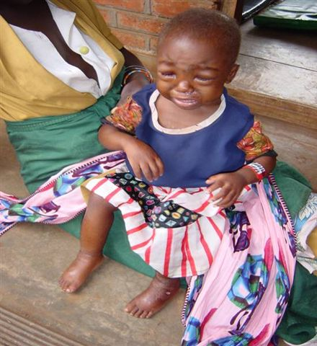
Sinais e sintomas clínicos de Kwashiorkor
Fonte: Módulo 2 do PRNI, (2011)
Notes:
As fotos mostram os sinais e sintomas clínicos em crianças, mas se pode ver as mesmas sinais e sintomas clínicos em adolescentes e adultos com DAG.

Slide 32
Como identificar a presença e gravidade de edema bilateral
Segure os pés do paciente e prima com os seus polegares sobre o dorso dos pés durante 3 segundos e depois tire os polegares. Caso não veja uma cavidade ou se esta apenas aparecer num dos pés, o paciente não sofre de edema bilateram e classifica-se como “ausente”. Caso note a cavidade em ambos os pés, siga para o Passo 2.
Continue o mesmo teste na parte inferior das pernas (região pré-tibial). Se não notar qualquer cavidade nestas áreas, então o adolescente/adulto sofre de edema bilateral do grau + ou ligeiro. O edema bilateral ligeiro apenas é detectado nos pés.
Fonte: Módulo2 do PRNI, (2011)

Slide 33
Como identificar a presença e gravidade de edema bilateral
Verifique se a região inguinal, mãos, ou cara (em particular na zona à volta dos olhos) estão inchadas. Caso não haja inchaço nestas regiões, então o paciente tem edema bilateral do grau ++ ou moderado. Se o inchaço aparecer numa das partes acima referidas ou ser generalizado, o paciente tem edema bilateral do grau +++ ou grave.
Arranje uma segunda pessoa para repetir o teste para confirmar os resultados (Na impossibilidade de arranjar uma segunda pessoa para repetir o teste, faça uma segunda avaliação).

Slide 34
Tópico 2.6 Indicadores da desnutrição aguda
Objectivos da Aprendizagem
Conhecer os indicadores usados para identificar a desnutrição aguda nas diferentes faixas etárias
Texto de apoio
Texto de Apoio 2.10 Indicadores da desnutrição aguda
Notes:
Tópico obrigatório – 20 minutos

Slide 35
Indicadores da desnutrição aguda
Indicador | Grupo Alvo
Índice de massa corporal para idade (IMC/Idade) | Adolescentes dos 15-18 anos
Índice de massa corporal (IMC) | Adultos > de 19 anos (incluindo idosos)
Perímetro braquial (PB) | Mulheres grávidas, lactantes e acamados

Slide 36
Tópico 2.7 Medição de altura
Objectivos da Aprendizagem
Saber medir correctamente a altura
Texto de Apoio
Texto de Apoio 2.11 Instruções para medição de altura
Notes:
Tópico obrigatório – 20 minutos

Slide 37
Tópico 2.7 Medição de altura
A altura deve ser medida em todos os pacientes, excepto nos indivíduos na cadeira de roda ou com dificuldade permanente em manterem-se de pé ou em posição erecta.
Em pacientes impossibilitados de permanecer em pé ou acamados, deve-se usar o PB para fazer a avaliação nutricional.

Slide 38
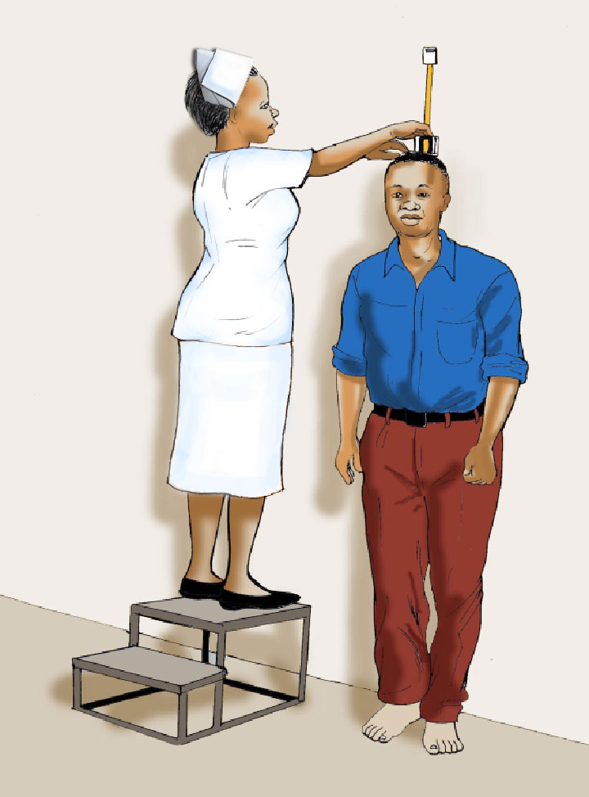
Instruções para medição de altura
O paciente deve retirar os sapatos, peças de vestuário pesadas, e enfeites de cabelo se tiver.
Convide o paciente a permanecer com as suas costas encostadas à parede.
O paciente deve olhar em linha recta, o queixo deve formar uma linha paralela com o chão.
Leia a medição em voz alta com uma precisão de 0,1 cm.
Módulo 2: Procedimentos na Admissão no Programa de Reabilitação Nutricional

Slide 39
Tópico 2.8 Medição de peso
Objectivos da Aprendizagem
Saber medir correctamente o peso usando a balança plataforma
Texto de Apoio
Texto de Apoio 2.12 Instruções para medição de peso
Notes:
Topico obrigatório – 20 minutos

Slide 40
Tópico 2.8 Medição de peso
Converse com o paciente antes de pesá-lo
O paciente deve ser pesado descalço e usando roupas leves
Diariamente (antes das pesagens) calibre a balança com um peso conhecido. A cada pesagem, a balança deve ser re-calibrada (o ponteiro deve estar SEMPRE no zero)

Slide 41
Instruções para medição de peso
Destrave a balança e calibre a balança, assegurando-se que a agulha do braço e o fiel estão nivelados.
Convide o paciente a tirar os sapatos e peças de vestuário pesadas.
Mova o cursor maior para marcar os kilogramas e depois mova o cursor menor para marcar os gramas.
Faça a leitura quando a agulha do braço e o fiel estiverem nivelados com uma precisão de 0,1 kg.

Slide 42
Tópico 2.9 Medição de perímetro braquial
Objectivos da Aprendizagem
Medir correctamente o perímetro braquial
Texto de Apoio
Texto de Apoio 2.13 Instruções para medição de perímetro braquial
Notes:
Tópico obrigatório – 45 minutos

Slide 43
Tópico 2.9 Medição de perímetro braquial
O perímetro braquial deve ser sempre medido no braço esquerdo, excepto em pacientes canhotos/esquerdinos.
A fita não deve estar muito apertada.

Slide 44
Instruções para medição de perímetro braquial
Peça ao paciente para dobrar o braço esquerdo fazendo um ângulo de 90 graus (braço direito para indivíduos canhotos).
Localize o meio da parte superior do braço esquerdo, entre o ombro e o cotovelo, e marque com uma caneta de tinta fácil de lavar.
Com o braço do doente relaxado e descaído para o seu corpo, enrole a fita do PB à volta do braço no ponto intermédio.
O PB é registado com uma precisão de 1 mm (0,1 cm).

Slide 45
Tópico 2.10 Instruções para o arredondamento
Objectivos da Aprendizagem
Saber como arredondar os números
Saber como arrendondar idades
Texto de Apoio
Texto de Apoio 2.14 Instruções para arredondar números
Texto de apoio 2.15 Instruções para arredondar idades
Notes:
Tópico obrigatório – 30 minutos

Slide 46
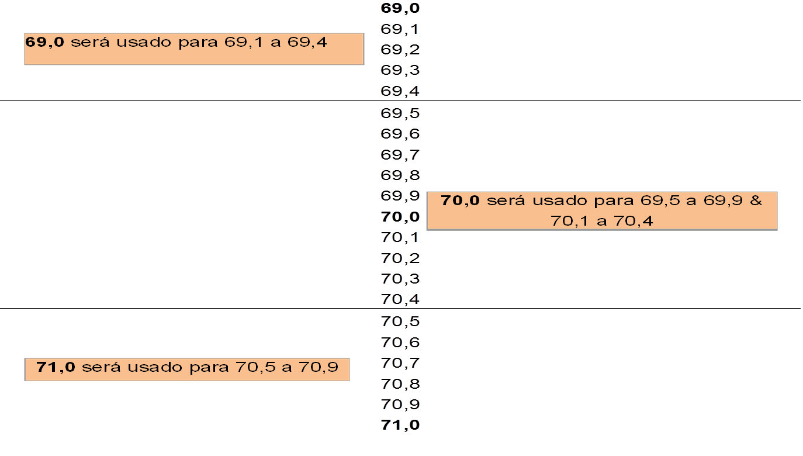
Instruções para arredondar números
Notes:
Nota: Explique que para usar as tabelas de IMC para adultos e idosos, e IMC para Idade para adolescentes, é necessário arredondar os números de peso en kilogramos e altura em centímetros.

Slide 47
Instruções para arredondar idades
Idade | Arredondamento da idade (Anos:Meses)
15 anos e 1 mês 15 anos e 2 meses | 15:0
15 anos e 3 meses 15 anos e 4 meses 15 anos e 5 meses 15 anos e 7 meses 15 anos e 8 meses | 15:6
15 anos e 9 meses 15 anos e 10 meses 15 anos e 11 meses | 16:0

Slide 48
Tópico 2.11 Instruções para o cálculo do índice de massa corporal
Objectivos da Aprendizagem
Saber como se calcula o IMC
Saber usar as tabelas de IMC para diferentes faixas etárias
Texto de Apoio
Texto de Apoio 2.16 Instruções para o cálculo do Índice de Massa Corporal para Idade em adolescentes
Texto de Apoio 2.17 Exercício: Cálculo do IMC para Idade e classificação do estado nutricional em adolescentes
Texto de Apoio 2.18 Instruções para o cálculo do Índice de Massa Corporal para adultos
Texto de Apoio 2.19 Classificação do estado nutricional em idosos
Texto de Apoio 2.20 Classificação do estado nutricional em mulheres grávidas e nos 6 meses pós-parto
Notes:
Tópico obrigatório – 30 minutos

Slide 49
Tópico 2.11 Instruções para o cálculo do índice de massa corporal
Pesar o doente e registar o seu peso em kg.
Medir e registar a altura em metros.
Calcular o IMC do doente usando a seguinte fórmula:
Classificação do estado nutricional
IMC = Peso em kg/(Altura em m)²
15 aos 18 anos* | 19 anos ou maiores | Mulheres gravidas e nos 6 meses pós-parto
Desvio Padrão (DP) do IMC-para-Idade | IMC (índice de massa corporal) | PB (Perímetro braquial)
* deve-se considerar o sexo do adolescente

Slide 50
Instruções para a roda do cálculo do IMC e IMC-para-idade
Use a roda para o cálculo do IMC se estiver disponível para encontrar o valor de IMC-para-idade correspondente a altura e peso do adolescente, encontradas no texto de apoio do participante do módulo 2.
A roda tem dois lados: o lado anterior é para o calculo do IMC e o posterior ou verso é para o cálculo do IMC-para-idade para as crianças e adolescentes 5-18 anos de idade.

Slide 51
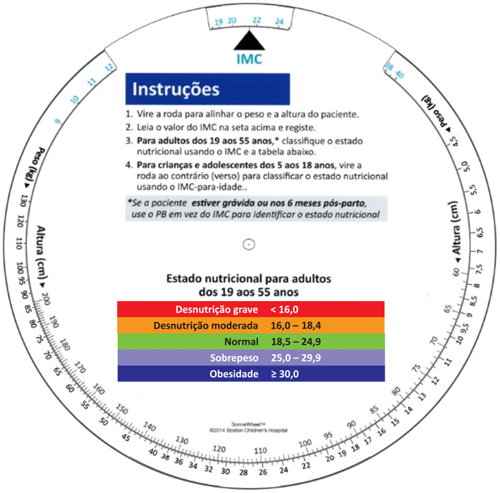
Instruções para a roda do cálculo do IMC e IMC-para-idade
Lado anterior:

Slide 52
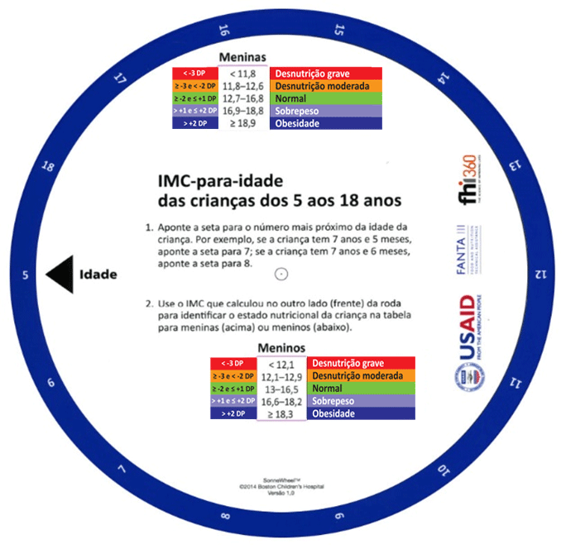
Instruções para a roda do cálculo do IMC e IMC-para-idade
Lado posterior ou verso:

Slide 53
Instruções para a roda do cálculo do IMC e IMC-para-idade
Para calcular IMC:
Certifique-se que a roda está no lado referente ao IMC (o anterior)
Gire a roda para alinhar o peso e a altura do paciente
Leia o valor do IMC indicado pela seta no topo da roda

Slide 54
Instruções para a roda do cálculo do IMC e IMC-para-idade
Para calcular IMC-para-idade:
Certifique-se que a roda esta no lado referente ao IMC-para-idade (o lado posterior ou verso)
Aponte a seta para o número inteiro mais próximo da idade da criança ou adolescente (por exemplo, se a criança tem 7 anos e 5 meses, aponte a seta para 7anos; se a criança tem 7 anos e 6 meses, aponte a sete para 8 anos)
Use o IMC que calculou no lado anterior para identificar o estado nutricional da criança ou adolescente na tabela para meninas (localizada a acima da roda) ou meninos (localizada a abaixo da roda)

Slide 55
Cálculo do IMC para adolescentes com tabela (15‒18 anos)
Use as tabelas 2.7, 2.8, 2.9 e 2.10 para encontrar o valor de IMC para idade correspondente a altura e peso do adolescente, encontradas no texto de apoio do participante do módulo 2.
De seguida, utilize as tabelas 2.11 e 2.12, encontradas no texto de apoio dos participantes do módulo 2, para classificar o estado nutricional do adolescente de acordo com o sexo e idade.

Slide 56
Exercício do cálculo do IMC para idade
O António tem 17 anos, uma altura de 1,76 m e um peso de 45 kg.
Calcule o IMC do António.
Classifique o estado nutricional do António usando as tabelas do Desvio Padrão (DP) do IMC-para-idade.
Qual seria o IMC ideal para o António?

Slide 57
Respostas do exercício de cálculo do IMC para idade
Dados: Peso = 45 kg, Altura = 1,76 m
IMC = Peso/Altura² IMC = 45 kg / (1,76 m)²
IMC = 14,5 kg/m²
2. O António tem Desnutrição Aguda Grave (DAG) porque
o IMC/Idade esta < -3 DP.
3. O IMC ideal para o António estaria entre 16,9 a 24,3 kg/m².

Slide 58
Respostas do exercício de cálculo do IMC para idade
Tabela 2.12 DP do Índice de Massa Corporal-para-idade para Adolescentes do sexo Masculino dos 15–18 anos de Idade (Organização Mundial da Saúde, 2007)
Idade (Anos:Meses) | Normal ≥ −2 DP e < +1 (IMC) | Desnutrição MODERADA ≥ −3 e < −2 DP (IMC) | Desnutrição GRAVE < −3 DP (IMC)
15:0 | 16,0 – 22,7 | 14,7 – 16,0 | < 14,7
15:6 | 16,3 – 23,1 | 14,9 - 16,3 | < 14,9
16:0 | 16,5 – 23,5 | 15,1 - 16,5 | < 15,1
16:6 | 16,7 – 23,9 | 15,3 - 16,7 | < 15,3
17:0 | 16,9 – 24,3 | 15,4 - 16,9 | < 15,4
17:6 | 17,1 – 24,6 | 15,6 - 17,1 | < 15,6
18:0 | 17,3 – 24,9 | 15,7 - 17,3 | < 15,7
18:6 | 17,4 - 25,2 | 15,8 - 17,4 | <15,8

Slide 59
Classificação do estado nutricional para adultos (19-55 anos)
O IMC não deve ser usado para avaliação do estado nutricional das mulheres grávidas e das lactantes nos 6 meses pós-parto.
IMC | Classificação
< 16,0 | Desnutrição grave
≥ 16,0 a < 18,5 | Desnutrição moderada
≥ 18,5 a < 25,0 | Normal
≥ 25,0 a < 30,0 | Sobrepeso (excesso de peso)
≥ 30,0 | Obesidade
Fonte: Adaptado de WHO. 1999. Management of Severe Malnutrition: A Manual for Physicians and Other Senior Health Workers. Geneva.

Slide 60
Classificação do estado nutricional para idosos (> de 55 anos)
IMC | Classificação
< 18,0 | Desnutrição grave
≥ 18,0 a < 21,0 | Desnutrição moderada
≥ 21,0 a < 27,0 | Normal
≥ 27,0 | Sobrepeso (excesso de peso)
Fonte: Adaptado do Lipschitz, DA., (1994)

Slide 61
Classificação do estado nutricional em mulheres grávidas e nos 6 meses pós-parto
PB | Classificação
< 21 cm | Desnutrição grave
≥ 21 cm a < 23 cm | Desnutrição moderada
≥ 23 cm | Normal

Slide 62
Recomendação de ganho de peso durante a gestação independentemente do IMC pré-gestacional a partir do segundo e terceiro trimestres de gravidez
Ganho de peso | Classificação
< 1,5 kg/mês | Desnutrição moderada
1,5-2 kg/mês | Normal
> 2 kg/mês | Excesso de peso

Slide 63
Tópico 2.12 Avaliação clínica e laboratorial
Objectivos da Aprendizagem
Saber fazer história clinica e exame físico dos pacientes desnutridos
Saber solicitar as análises necessárias para o doente desnutrido
Conhecer o fluxograma de encaminhamento de pacientes com desnutrição aguda caso haja disponibilidade de ATPU ou não
Texto de Apoio
Texto de Apoio 2.21 Avaliação clínica e laboratorial
Texto de Apoio 2.22 Classificação e manejo da desnutrição aguda
Texto de Apoio 2.23 Exercício: Manejo da DAG quando há disponibilidade de ATPU
Texto de Apoio 2.24 Exercício: Manejo de DAG quando não há disponibilidade de ATPU
Notes:
Tópico obrigatório – 30 minutos

Slide 64
Tópico 2.12 Avaliação clínica e laboratorial
Anamnese
A anamnese é um dos passos fundamentais na avaliação clínica de um paciente com desnutrição aguda e aspectos como os que se seguem devem ser explorados.

Slide 65
Tópico 2.12 Avaliação clínica e laboratorial
História clínica:
Deve-se procurar informação sobre
outras doenças
factores psicológicos
tratamentos tradicionais
uso de medicamentos que possam interferir com alimentos ou outros medicamentos

Slide 66
Tópico 2.12 Avaliação clínica e laboratorial
História nutricional:
Dieta habitual (tipo, frequência e quantidade)
Perda de apetite recente
Modificações da alimentação em função da doença
Prática de armazenagem de alimentos já preparados
Prática de administração de sobras/restos de alimentos de uma refeição para outra
Alimentos habitualmente disponíveis no domicílio
Número do agregado familiar
Modo de tratamento de água

Slide 67
Tópico 2.12 Avaliação clínica e laboratorial
Exame Físico
Durante o exame físico observe, colha, e registe os seguintes dados:
Peso e altura
Perímetro Braquial
Presença de edema bilateral
Presença de sinais de emagrecimento grave
Presença de alterações da pele
Presença de alterações do cabelo
Presença de sinais de anemia
Presença de lesões nas mucosas
Ascite
Ascultação pulmonar e cardíaca

Slide 68
Tópico 2.12 Avaliação clínica e laboratorial
Avaliação Laboratorial
Hemoglobina e hematócrito
Hemograma completo
Glicémia (plasma ou soro)
Proteínas plasmáticas (albumina)
Níveis de vitamina B12, Ferro, Zinco, e Folato
Lípidos
Exame radiológico do tórax, pode ser útil no diagnóstico de infecções pulmonares e doenças cardíacas
Exame de fezes
Exame de urina

Slide 69
Classificação e manejo da desnutrição aguda – com abastescimento nacional de ATPU
Veja no Texto do Apoio 2.22 Fluxograma 1: Classificação do estado nutricional e encaminhamento enquanto existir um abastecimento de ATPU

Slide 70
Classificação e manejo da desnutrição aguda – sem abastescimento nacional de ATPU
Veja no Texto de Apoio 2.22 Fluxograma 2: Classificação do estado nutricional e encaminhamento quando o ATPU não estiver disponível para todos os grupos etários

Slide 71
Exercício: Manejo da DAG quando há disponibilidade de ATPU
ID | Idade (anos) | Apetite | Edema Bilateral | PB (cm) | IMC/ Idade | IMC (kg/m² ) | Complicacões médicas | HIV ou TB | Gravidez ou Lactação | Admissão no TDA ou TDI
1 | 16 | Sim | Não | 15,2 | n/d | n/d | Não | Positivo | Não
2 | 26 | Sim | Não | 16,6 | n/a | n/d | Não | Negativo | Não
3 | 44 | n/d | Não | 17,7 | n/a | n/d | Não | Desconhecido | Sim
4 | 31 | Sim | ++ | 19,2 | n/a | 14 | Febre elevada | Positivo | Sim
5 | 29 | Sim | + | 17,5 | n/a | n/d | Não | Desconhecido | Não
6 | 17 | Não | Não | 16,2 | <-3 | n/d | Não | Positivo | Não
7 | 33 | n/d | Não | 22,7 | n/a | n/d | Não | Positivo | Não
8 | 56 | n/d | Não | n/a | n/a | 17.5 | Vómito persistente | Negativo | Não
9 | 49 | n/d | Não | 15,8 | n/a | n/d | Não | Positivo | Não

Slide 72
Respostas do exercício: Manejo da DAG quando há disponibilidade de ATPU
ID | Idade (anos) | Apetite | Edema Bilateral | PB (cm) | IMC/ Idade | IMC (kg/m² ) | Complicacões médicas | HIV ou TB | Gravidez ou Lactação | Admissão no TDA ou TDI
1 | 16 | Sim | Não | 15,2 | n/d | n/d | Não | Positivo | Não | TDA
2 | 26 | Sim | Não | 16,6 | n/a | n/d | Não | Negativo | Não | TDA
3 | 44 | n/d | Não | 17,7 | n/a | n/d | Não | Desconhecido | Não | TDA
4 | 31 | Sim | ++ | 19,2 | n/a | 14 | Febre elevada | Positivo | Sim | TDI
5 | 29 | Sim | + | 17,5 | n/a | n/d | Não | Desconhecido | Não | TDI
6 | 17 | Não | Não | 16,2 | <-3 | n/d | Não | Positivo | Não | TDI
7 | 33 | n/d | Não | 15,7 | n/a | n/d | Não | Positivo | Sim | TDA
8 | 56 | n/d | Não | n/a | n/a | 17.5 | Vómito persistente | Negativo | Não | TDI
9 | 49 | n/d | Não | 30 | n/a | 20 | Não | Positivo | Não | TDA

Slide 73
Exercício: Manejo da DAG quando não há disponibilidade de ATPU
ID | Idade (anos) | Apetite | Edema Bilateral | PB (cm) | IMC/ Idade | IMC (kg/m² ) | Complicacões médicas | HIV ou TB | Gravidez ou Lactação | Admissão no TDA ou TDI
1 | 16 | Sim | Não | 15,2 | n/d | n/d | Não | Positivo | Não
2 | 26 | Sim | Não | 16,6 | n/a | n/d | Não | Negativo | Não
3 | 44 | n/d | Não | 17,7 | n/a | n/d | Não | Desconhecido | Não
4 | 31 | Sim | ++ | 19,2 | n/a | 14 | Febre elevada | Positivo | Sim
5 | 29 | Sim | + | 17,5 | n/a | n/d | Não | Desconhecido | Não
6 | 17 | Não | Não | 16,2 | <-3 | n/d | Não | Positivo | Não
7 | 33 | n/d | Não | 15,7 | n/a | n/d | Não | Positivo | Sim
8 | 56 | n/d | Não | n/a | n/a | 17.5 | Vómito persistente | Negativo | Não
9 | 49 | n/d | Não | 30 | n/a | 20 | Não | Positivo | Não

Slide 74
Respostas do exercício: Manejo da DAG quando não há disponibilidade de ATPU
ID | Idade (anos) | Apetite | Edema Bilateral | PB (cm) | IMC/ Idade | IMC (kg/m² ) | Complicacões médicas | HIV ou TB | Gravidez ou Lactação | Admissão no TDA ou TDI
1 | 16 | n/d | Não | 15,2 | n/d | n/d | Não | Positivo | Não | TDI
2 | 26 | n/d | Não | 16,6 | n/a | n/d | Não | Negativo | Não | TDI
3 | 44 | n/d | Não | 17,7 | n/a | n/d | Não | Desconhecido | Não | TDI
4 | 31 | Sim | ++ | 19,2 | n/a | 14 | Febre elevada | Positivo | Sim | TDI
5 | 29 | Sim | + | 17,5 | n/a | n/d | Não | Desconhecido | Não | TDI
6 | 17 | Não | Não | 16,2 | <-3 |  | Não | Positivo | Não | TDI
7 | 33 | n/d | Não | 15,7 | n/a | n/d | Não | Positivo | Sim | TDI
8 | 56 | n/d | Não | n/a | n/a | 17.5 | Vómito persistente | Negativo | Não | TDI
9 | 49 | n/d | Não | 30 | n/a | 20 | Não | Positivo | Não | Normal

Slide 75
Tópico 2.13 Revisão do módulo
Que tópicos foram abordados neste módulo?
Qual era o conteúdo de cada tópico?
Dúvidas?

